Slide 1

COLEGIO DEL PRADO
1*A
AÑO:2022
POWER POINT
ALUMNA: ZOE PAEZ
COLEGIO DEL PRADO.
LABORATORIO DE INFORMÁTICA

Slide 2


Slide 3
Definición de Power Point y su utilidad
Es un programa diseñado para hacer presentaciones prácticas con texto esquematizado, fácil de entender, animaciones de texto e imágenes, imágenes prediseñadas o importadas desde imágenes de la computadora. Se le pueden aplicar distintos diseños de fuente, plantilla y animación.

Slide 4


.

Slide 5
Características más importantes
Power Point permite introducir textos de colores y tipografías diferentes. También es posible cambiar los encabezados de los textos (cuerpo de texto, título H1, subtítulo H2…)
Añadir Word Art para titulares o destacados.
Insertar imágenes, tanto personalizadas como de la base de datos del proprio programa.
Se pueden editar las imágenes que subimos al Power Point. Cambiando el tamaño, saturación, quitando el fondo y mucho más.
También es posible añadir formas, símbolos e iconos.

Slide 6
Caracteristicas importantes
Tiene un sistema multimedia donde se puede añadir vídeos, tanto desde el ordenador como utilizando una URL de referencia. Así como audio o gifs.
Cuenta con herramientas de animación para dotar de movimiento a los elementos incluidos en las diapositivas.
Permite abrir documentos con diferentes formatos como ppt o pps.
Tiene una gran variedad de plantillas de presentación disponibles que se pueden editar.
También dispone de temas para personalizar el diseño de las presentaciones.

Slide 7
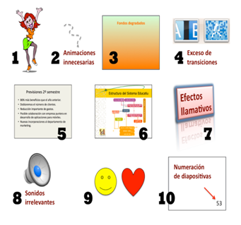

Slide 8
Elementos de Power Point-Funciones que cumple cada elemento
Panel de diapositiva: Aquí puedes ver y editar la diapositiva seleccionada en el panel de navegación de diapositivas.
Número de diapositiva: Puedes ver rápidamente el número de diapositivas que tiene la presentación y en cuál de ellas estás trabajando.

Slide 9
.
PESTAÑA DISEÑO
Aquí se encuentran las herramientas relacionadas con el diseño de la presentación. Vamos a poder elegir el estilo de las diapositivas, configurar la página y editar los fondos.
PESTAÑA ANIMACIONES
Esta pestaña contiene herramientas de Power Point que nos permitirán añadir animaciones y transiciones entre diapositivas. Esto genera una fluidez más amena en el cambio de diapositivas, logrando un acabado más profesional

Slide 10
.
PESTAÑA REVISAR
Dentro de esta sección se encuentra el acceso a las herramientas básicas de corrección. Podremos corregir la ortografía, sinónimos y traducciones. Además, también podremos agregar y editar notas.
PESTAÑA VISTA
En la pestaña Vista se encuentran las opciones referidas a la pantalla que visualizamos. Desde allí podremos cambiar las vistas de la presentación, el zoom, mostrar u ocultar la regla, etc. También nos permite acceder a los macros.

Slide 11
.
PESTAÑA INICIO
En esta pestaña se encuentran las herramientas principales. Son las más utilizadas y están visibles por defecto al abrir el programa.
Entre ellas podemos encontrar opciones referentes al porta papeles, las opciones básicas de diapositivas, estilos de fuente y tipografía, párrafo, herramientas de dibujo y diseño.
PESTAÑA INSERTAR
Dentro de este apartado vamos a tener a disposición todas las opciones para insertar elementos en nuestras diapositivas. Estos elementos pueden ser tablas, hipervínculos, imágenes, gráficos, formas, texto, clips multimedia e incluso archivos flash..

Slide 12
.
Notas: Cuando hagas clic en esta opción podrás agregar notas en la diapositiva que te pueden ayudar cuando estés realizando tu presentación en público.
Animaciones: Para destacar un elemento introducido en la diapositiva Power Point ofrece diferentes animaciones. Este recurso ayuda a hacer más dinámicas las presentaciones. Existen 3 tipos diferentes de animaciones, de entrada, de salida y de énfasis. Todas ellas se pueden controlar y que aparezcan automáticamente, al hacer click o después de la anterior.

Slide 13
PESTAÑA PROGRAMADOR
Aquí encontraremos las herramientas necesarias para automatizar procesos y tareas de Power Point. Son de un uso más avanzado que el resto de las herramientas, y dependiendo de lo que queramos lograr, puede que necesitemos tener conocimientos de programación.
COMO PERFECCIONAR EL USO DE POWER POINT
Si bien conocer la ubicación y la funcionalidad de las herramientas de Power Point puede ayudarnos a tener mayor compresión del programa y crear producciones de mayor calidad, si queremos lograr más profesionalidad debemos practicar.
La práctica nos permitirá perfeccionarnos y poco a poco podremos ver como avanzamos en cuanto a calidad y creatividad en nuestras presentaciones.
En el siguiente video se explica el uso de la interfaz completa de Power Point. Si estás iniciando con este programa te recomendamos que lo mires, porque podrás aprender muchas cosas útiles y conocer mejor cada una de sus opciones.

Slide 14
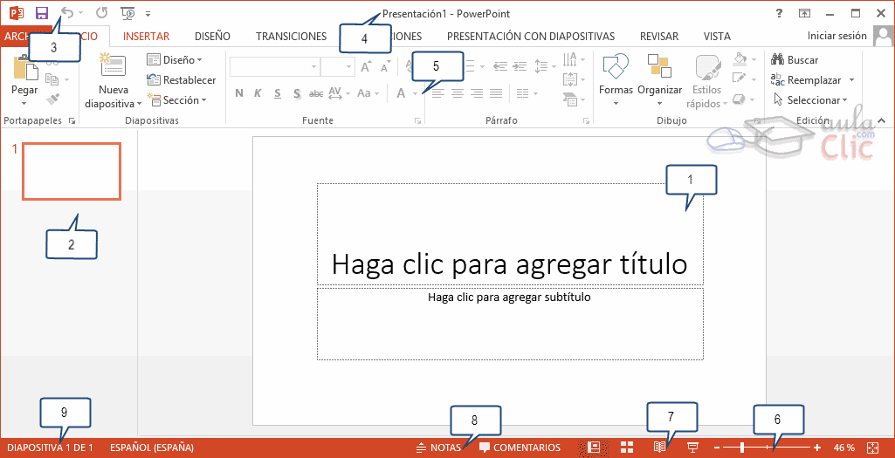
.

Slide 15
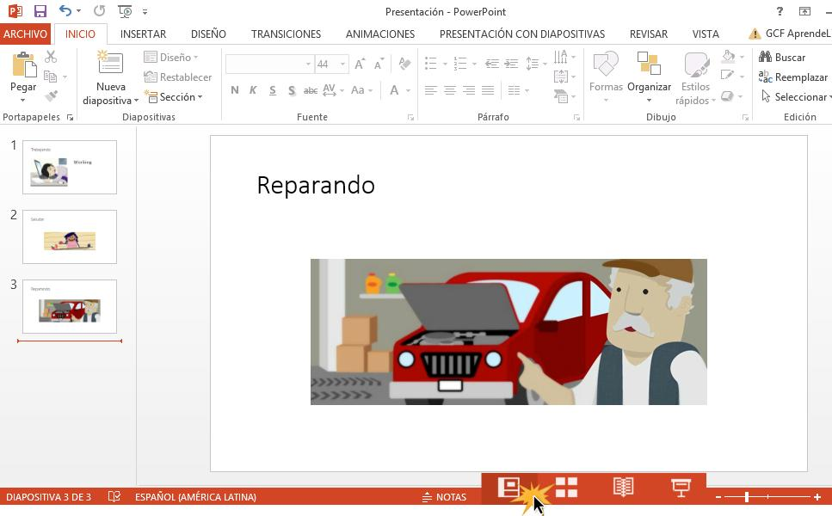
Tipos de Vistas, explique cada unidad) Tipos de Vistas, explique cada una
                Vista Normal
                Esta es la vista predeterminada, en la que se crean y editan las diapositivas. Allí, también puedes mover las diapositivas en el panel de navegación de diapositivas ubicado al lado izquierdo de la pantalla

Slide 16
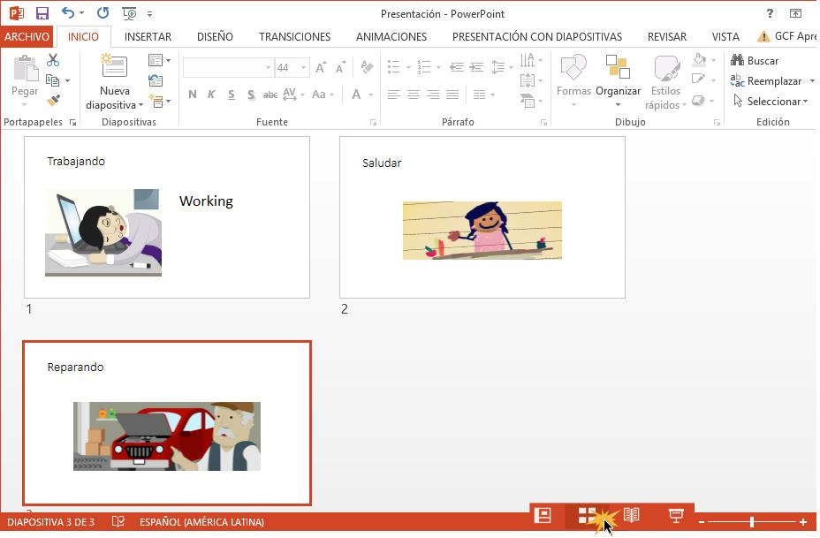
.
Clasificador de diapositivas
En esta vista verás una versión en miniatura de cada diapositiva. Puedes arrastrar y soltar las diapositivas para reordenarlas rápidamente.

Slide 17
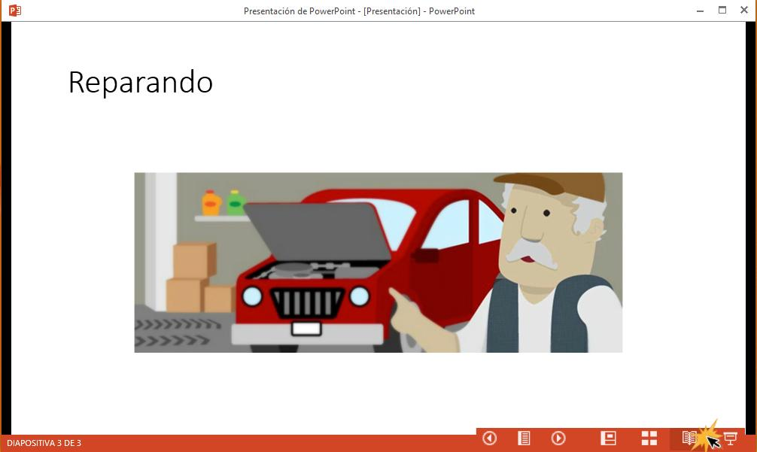
.
Vista de lectura
En este tipo de vista se llena la ventana de PowerPoint con una vista previa de tu presentación. Incluye botones de fácil acceso para la navegación en la parte inferior derecha.

Slide 18

Reproducción de la presentación
Con este comando podrás iniciar la presentación de la diapositiva actual.

Slide 19
.
También puedes presionar F5 en tu teclado para iniciar la presentación:
Un menú aparecerá al pasar el cursor en la esquina inferior izquierda. Estos comandos te permitirán navegar por las diapositivas y acceder a otras funciones, como la pluma o el marcador de resaltador .

Slide 20
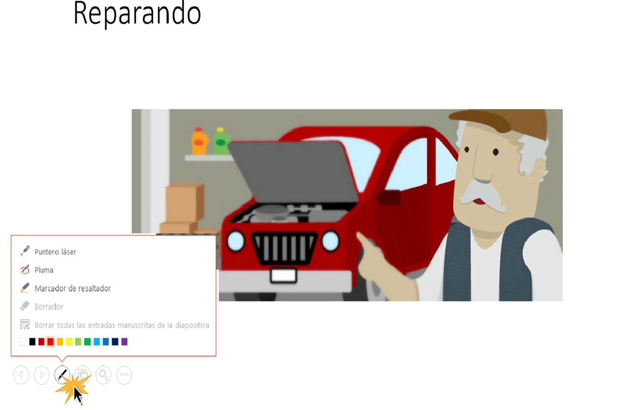

Slide 21
Animación y Transición explique c/u)
  La animación es un proceso, utilizado por uno o más animadores, para dar la sensación de movimiento a imágenes, dibujos u otro tipo de objetos inanimados.​ Se considera, normalmente, una ilusión óptica. Existen numerosas técnicas para realizar una animación que van más allá de los familiares dibujos animados.

Slide 22
Cual es la funcion de la animacion
La animación puede ayudar a que una PowerPoint presentación sea más dinámica y ayudar a que la información sea más memorable. Los tipos más comunes de efectos de animación incluyen entradas y salidas. También puede agregar sonido para aumentar la intensidad de los efectos de animación.

Slide 23
Cual es el uso de la animacion
La animación puede ayudar a que una PowerPoint presentación sea más dinámica y ayudar a que la información sea más memorable. Los tipos más comunes de efectos de animación incluyen entradas y salidas. También puede agregar sonido para aumentar la intensidad de los efectos de animación

Slide 24
Para que sirve la animacion
La animación puede ayudar a que una PowerPoint presentación sea más dinámica y ayudar a que la información sea más memorable. Los tipos más comunes de efectos de animación incluyen entradas y salidas. También puede agregar sonido para aumentar la intensidad de los efectos de animación.

Slide 25
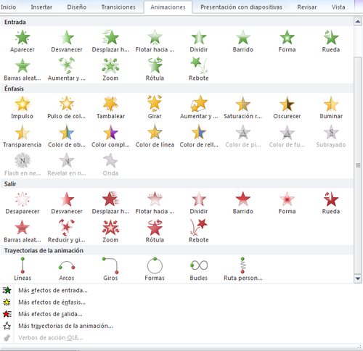

Slide 26
Que es la transición
La transición es un efecto especial que se usa para indicar la aparición de una diapositiva durante una presentación con diapositivas. Generalmente esta técnica se pone en práctica durante el proceso de posproducción. Comúnmente se utiliza un corte normal y se añade la siguiente imagen.

Slide 27
Cual es la funcion de la transicion
La transición de diapositivas es el efecto visual que se reproduce al pasar de una diapositiva a la siguiente durante una presentación. Puede controlar la velocidad, agregar sonido y personalizar las propiedades de los efectos de transición.

Slide 28
Cual es el uso de la trnsicion
La transición de diapositivas es el efecto visual que se reproduce al pasar de una diapositiva a la siguiente durante una presentación. Puede controlar la velocidad, agregar sonido y personalizar las propiedades de los efectos de transición.

Slide 29
Para que sirve la transicion
La transición de diapositivas es el efecto visual que se reproduce al pasar de una diapositiva a la siguiente durante una presentación. Puede controlar la velocidad, agregar sonido y personalizar las propiedades de los efectos de transición.

Slide 30
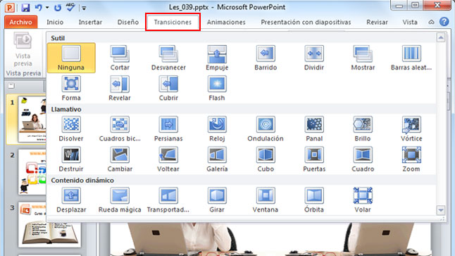

Slide 31
3. Bibliografía (Colocar el link de cada página web encontrada)
https://www.ajrmexico.com/app/LIGIE/files/02-2008/manualPowerPoint.pdf
https://slidesfy.com/todas-las-caracteristicas-de-power-point.html
https://edu.gcfglobal.org/es/power-point-2016/interfaz-powerpoint-2016/1/
https://support.microsoft.com/es-es/office/elegir-la-vista-adecuada-para-una-tarea-en-powerpoint-21332d8d-adbc-4717-a2c6-e25a697b40e9

Slide 32
3.
https://support.microsoft.com/es-es/office/agregar-transiciones-entre-diapositivas-3f8244bf-f893-4efd-a7eb-3a4845c9c971#:~:text=La%20transici%C3%B3n%20de%20diapositivas%20es,de%20los%20efectos%20de%20transici%C3%B3n
https://support.microsoft.com/es-es/office/conceptos-b%C3%A1sicos-de-animaci%C3%B3n-para-una-presentaci%C3%B3n-4fbc7d35-3548-431a-a871-709945f9352c#:~:text=La%20animaci%C3%B3n%20puede%20ayudar%20a,de%20los%20efectos%20de%20animaci%C3%B3n.

Slide 33
3.
https://support.microsoft.com/es-es/office/agregar-transiciones-entre-diapositivas-3f8244bf-f893-4efd-a7eb-3a4845c9c971
https://support.microsoft.com/es-es/office/conceptos-b%C3%A1sicos-de-animaci%C3%B3n-para-una-presentaci%C3%B3n-4fbc7d35-3548-431a-a871-709945f9352c#:~:text=La%20animaci%C3%B3n%20puede%20ayudar%20a,de%20los%20efectos%20de%20animaci%C3%B3n.

Slide 34
3.
https://support.microsoft.com/es-es/office/agregar-transiciones-entre-diapositivas-3f8244bf-f893-4efd-a7eb-3a4845c9c971#:~:text=La%20transici%C3%B3n%20de%20diapositivas%20es,de%20los%20efectos%20de%20transici%C3%B3n.

Slide 35
3.
https://support.microsoft.com/es-es/office/conceptos-b%C3%A1sicos-de-animaci%C3%B3n-para-una-presentaci%C3%B3n-4fbc7d35-3548-431a-a871-709945f9352c

